Slide 1
TIẾNG VIỆT 1

Slide 2
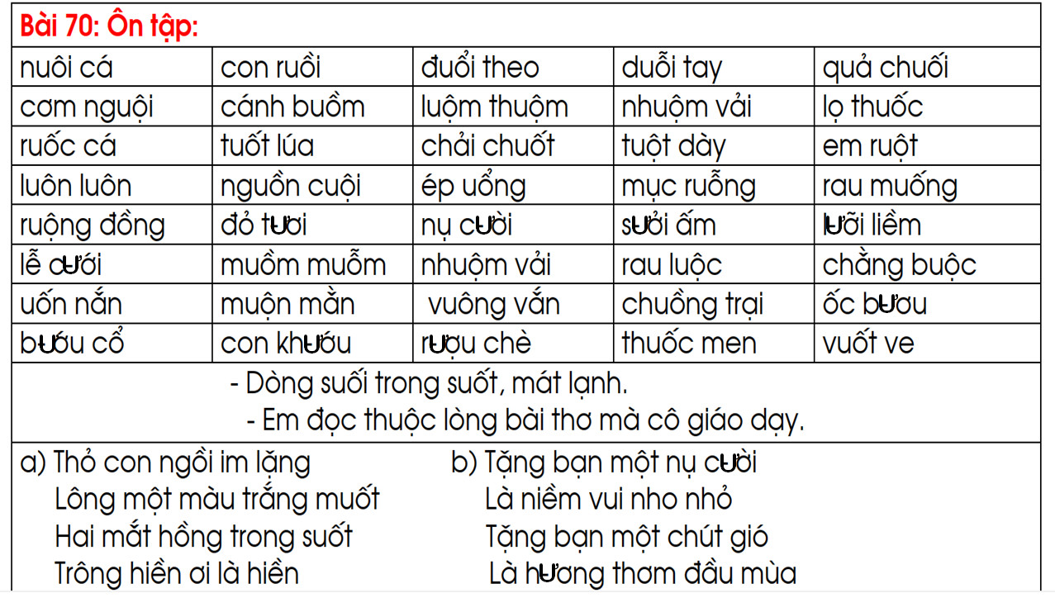

Slide 3
Nhận biết
2
Hà ươc đươc lươt sóng.
́
.
́

Slide 4
Bài
ươc ươt
71
Nhận biết
2
Hà ươc đươc lươt sóng.
́
.
́

Slide 5
Đọc
3
ươc
ươt
đ
ươc
đươc
.

Slide 6
So sánh
ươc
ươ
c
ươt
ươ
t

Slide 7
ươc
ươc
ươc
ươc
bước
lược
ngược
nước
ươt
ươt
ươt
ươt
lướt
lượt
mướt
mượt
Notes:
Cuốc: danh từ và động từ

Slide 8
bước
lược
ngược
nước
lướt
lượt
mướt
mượt
Notes:
Ôn lại

Slide 9
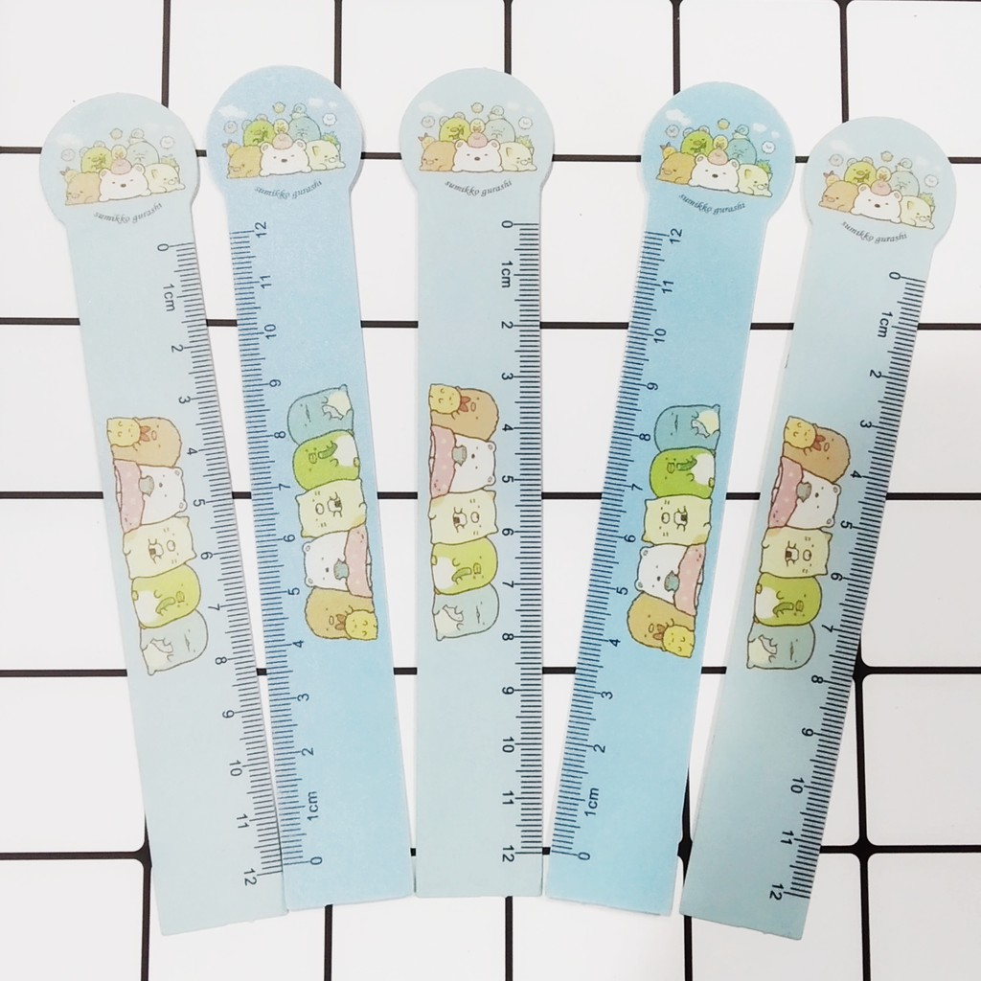
thước kẻ
ươc
Notes:
Hay còn gọi là CHIM ĐA ĐA

Slide 10
ươc
dược sĩ

Slide 11
lướt ván
ươt

Slide 12
thước kẻ
dược sĩ
lướt ván

Slide 13
bước
lược
ngược
nước
lướt
lượt
mướt
mượt
thước kẻ
dược sĩ
lướt ván
Notes:
Ôn lại

Slide 14
Ŕέ
ŔΣ

Slide 15
κưϐ Γ˞
lưė ván

Slide 16
Ŕέ
ŔΣ
κưϐ Γ˞
lưė ván

Slide 17
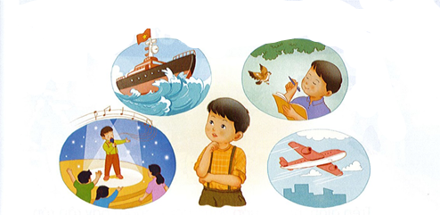
Đọc
6
1
2
3
Lúc học hát, Nam ước làm ca sĩ. Lúc nghe mẹ đọc thơ, Nam lại ước trở thành nhà thơ. Khi ra biển, Nam ước là người lái tàu vượt qua những con sóng lớn. Nhìn lên bầu trời, Nam lại ước làm phi công. Nam tự hỏi: “Bao giờ mình mới lớn nhỉ?”.
4
5

Slide 18
ước
vượt
Notes:
Luyện luôn từ khó đọc nhé!

Slide 19
Lúc học hát, Nam ước làm ca sĩ. Lúc nghe mẹ đọc thơ, Nam lại ước trở thành nhà thơ. Khi ra biển, Nam ước là người lái tàu vượt qua những con sóng lớn. Nhìn lên bầu trời, Nam lại ước làm phi công. Nam tự hỏi: “Bao giờ mình mới lớn nhỉ?”.
Nam ước mơ làm nghề gì?
Em ước mơ làm nghề gì?
Notes:
GV có thể hỏi mở rộng thêm ở câu hỏi cuối

Slide 20
Lúc học hát, Nam ước làm ca sĩ. Lúc nghe mẹ đọc thơ, Nam lại ước trở thành nhà thơ. Khi ra biển, Nam ước là người lái tàu vượt qua những con sóng lớn. Nhìn lên bầu trời, Nam lại ước làm phi công. Nam tự hỏi: “Bao giờ mình mới lớn nhỉ?”.

Slide 21
Nói
7
Ước mơ của em

Slide 23
Lúc học hát, Nam ước làm ca sĩ. Lúc nghe mẹ đọc thơ, Nam lại ước trở thành nhà thơ. Khi ra biển, Nam ước là người lái tàu vượt qua những con sóng lớn. Nhìn lên bầu trời, Nam lại ước làm phi công. Nam tự hỏi: “Bao giờ mình mới lớn nhỉ?”.

Slide 24
Dặn dò

